Slide 1

PHÒNG GD &ĐT LONG BIÊN
TRƯỜNG TIỂU HỌC PHÚC LỢI
TOÁN 2
BÀI 48 : ĐƠN VỊ, CHỤC, TRĂM, NGHÌN (TIẾT 2)

Slide 2

Thứ ba ngày 1 tháng 3 năm 2022
TǨn
Bài 48: Đơn vị, chục, trăm, nghìn (tiết 2)

Slide 3






YÊU CẦU CẦN ĐẠT
Nhận biết và nắm được quan hệ giữa đơn vị và chục, giữa chục và trăm
Nắm được đơn vị nghìn, quan hệ giữa trăm và nghìn
Notes:
Thầy cô gõ mục tiêu theo bài giảng của mình vào ô text

Slide 4

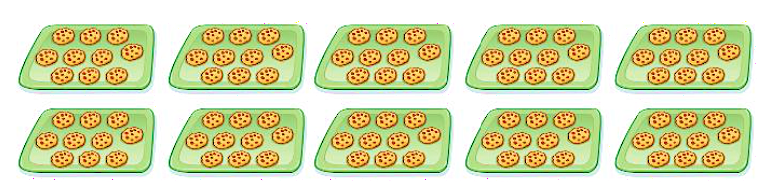
1
Số ?
Mỗi khay có 10 chiếc bánh.
a)
2
Có khay bánh.
Có tất cả chiếc bánh.
20
b)
2
100
Có khay bánh.
Có tất cả chiếc bánh.

Slide 5
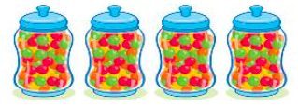
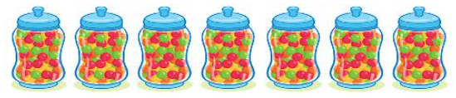
2
Số ?
Mỗi lọ kẹo có 100 viên kẹo.
a)
4
Có lọ kẹo.
Có tất cả viên kẹo.
400
b)
7
700
Có lọ kẹo.
Có tất cả viên kẹo.

Slide 6
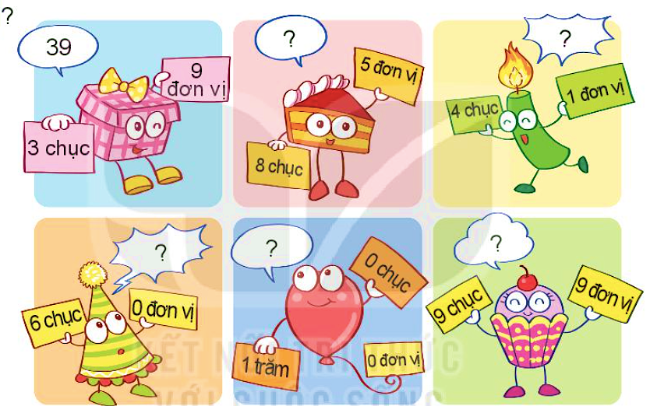
3
Số ?
85
41
100
90
60

Slide 7
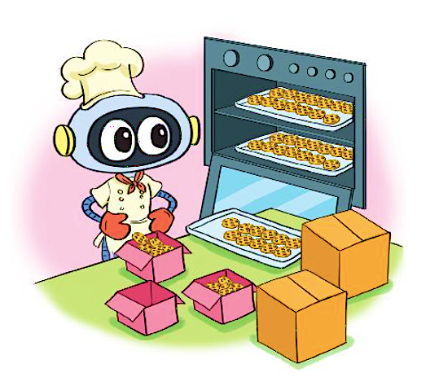
4
Số ?
Biết
Một hộp nhỏ đựng 10 chiếc bánh.
Một hộp to đựng 100 chiếc bánh
a) Hôm qua, Rô-bốt bán được 4 hộp to, tức là bán được chiếc bánh.
400
b) Hôm nay, Rô-bốt bán được 8 hộp nhỏ, tức là bán được chiếc bánh.
80

Slide 8
HOẠT ĐỘNG TIẾP NỐI
-Ôn lại kiến thức đơn vị, chục, trăm, nghìn
-Chuẩn bị bài 49:Các số tròn trăm, tròn chục (tiết 1)

